Slide 1
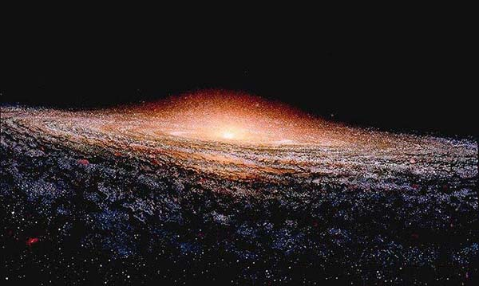
Reis naar het centrum van de Melkweg
Notes:
Title: Journey to the centre of the Milky Way
Goal: Figure out what the mysterious object is in its centre
based on the mass of the object (which they have to calculate),
they should conclude it must be a black hole

Slide 2
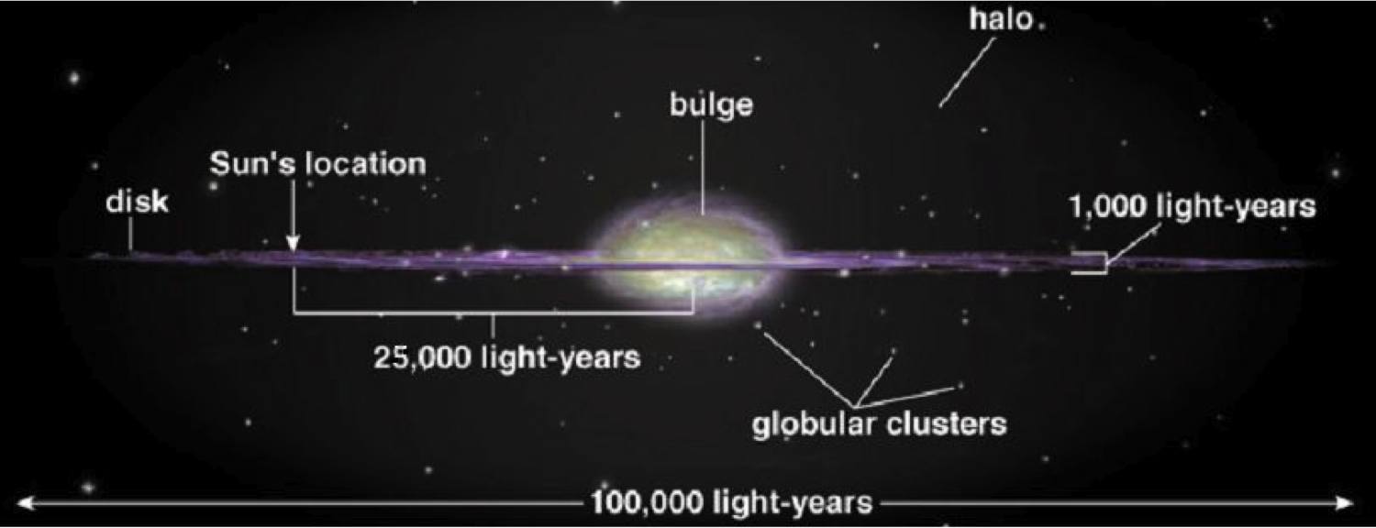
Structuur van de Melkweg
zijaanzicht
Notes:
First ask: What is 1ly?
300 000 km / s * 365.25 days / yr * 24 h / day * 60 min / h * 60 s / min = 9.5e12 km
Side view of Milky Way (200 – 400 billion stars in total; avg. size):
Bulge:
High concentration of ca/ 50. billion stars
Diameter: 20 000 ly
Thickness: 6 000 ly
Disk: -> see next slide too
Diameter: 100 000 – 200 000 ly
Thickness: 3 000 ly
Halo:
Spherical region around the Milky Way
Relatively small globular clusters of ca. 100 000 very old stars

Slide 3
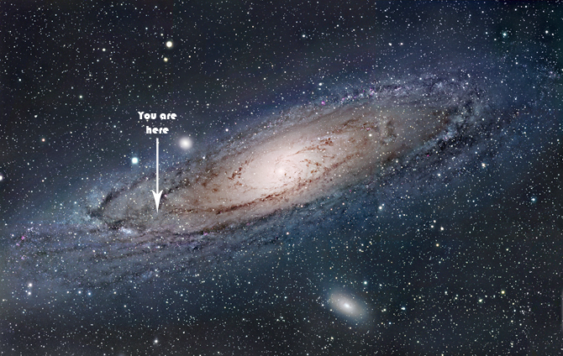
bovenaanzicht
Notes:
View from above:
spiral arm structure
Where are we?
Orion Arm in the galactic disk
(halfway between the centre and de edge)
Speed of the Sun about the centre: 250 km/s
-> period: 225 milion r

Slide 4
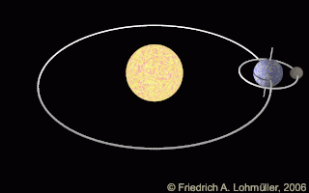

Aarde-Zon Systeem
De aarde beschrijft een quasi-cirkelvormige baan om de zon
Omlooptijd: 1 jaar
Straal: 1AU = 150 miljoen km
Hoe snel beweegt de aarde in haar baan om de zon?
Notes:
The Earth describes a quasi-circular orbit around the Sun:
Period: 1 yr (t in the formula below)
Radius: 1 AU = 150 million km (R in the formula below)
Now they have to calculate the speed of the Earth in its orbit around the Sun:
v = 2πR / t = 30 km /s

Slide 5
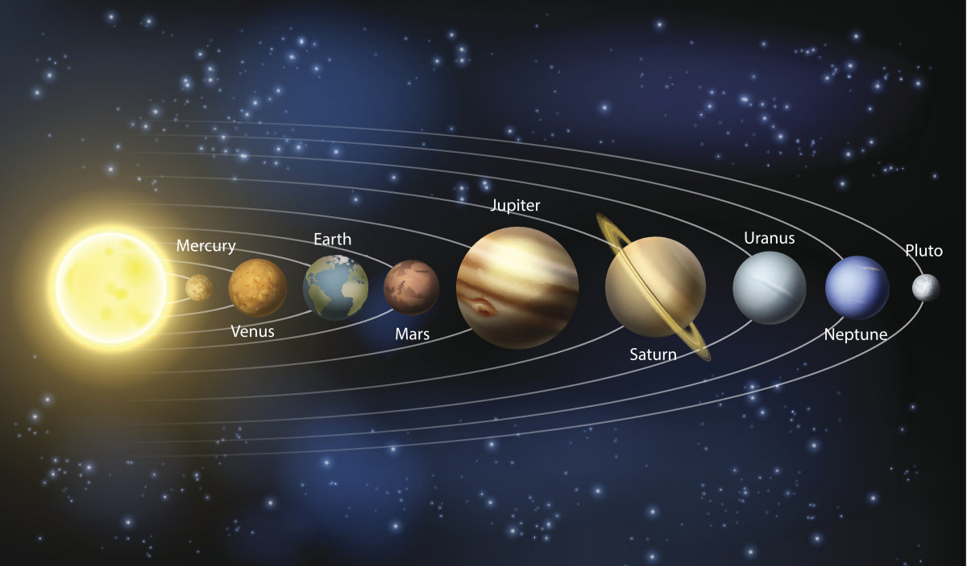
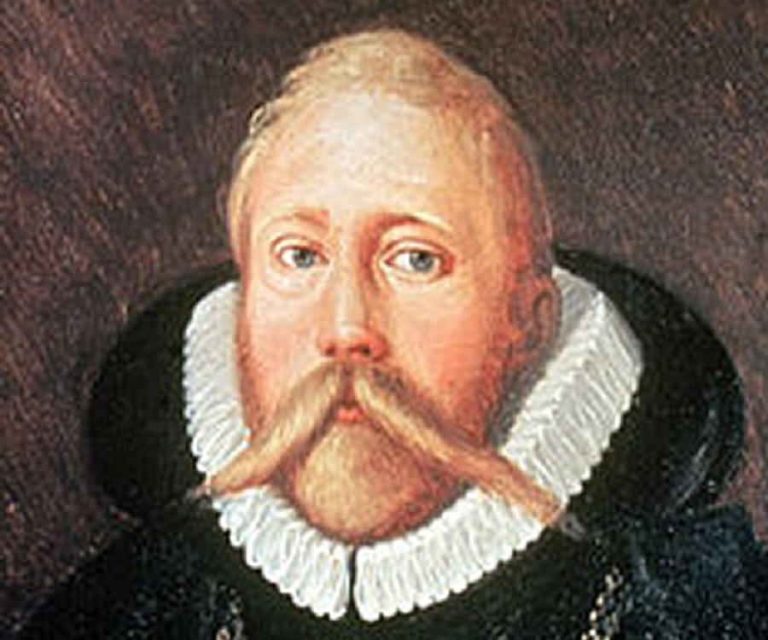
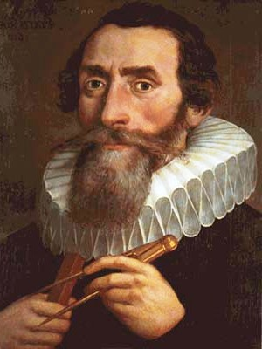
Ons Zonnestelsel
Dankzij de nauwkeurige waarnemingen van Tycho Brahe (1546 – 1601) kon Johannes Kepler (1571 – 1630) de wetten formuleren, die de bewegingen van planeten beschrijven.
Notes:
Thanks to the accurate observations of Tycho Brahe, Johannes Kepler could postulate his laws that describe the motion of planets.

Slide 6
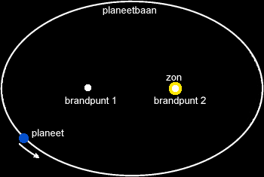
1e Wet van Kepler
Een hemellichaam in de buurt van de zon beschrijft een kegelsnede met de zon in een brandpunt.
Notes:
Kepler’s 1st law:
An object in the vicinity of the Sun describes a conic section with the Sun in a focal point.
In case of planets, the conic section is an ellipse.

Slide 7
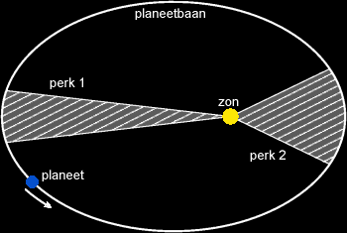
2e Wet van Kepler
De voerstraal van de zon naar een hemellichaam in een baan om de zon doorloopt even grote sectoren af in gelijke tijden.
Notes:
Kepler’s 2nd law:
The line between the Sun and the planet sweeps equal areas in equal times.

Slide 8
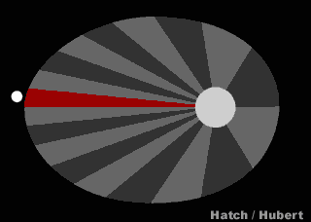

2e Wet van Kepler
Notes:
Animation showing Kepler’s 2nd law

Slide 9
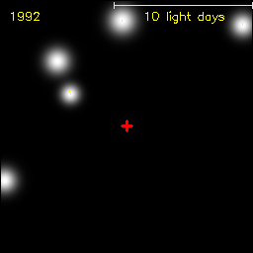

Notes:
Animation of the stellar orbits in the centre of the Milky Way
-> highlight how you can observe Kepler’s laws

Slide 10
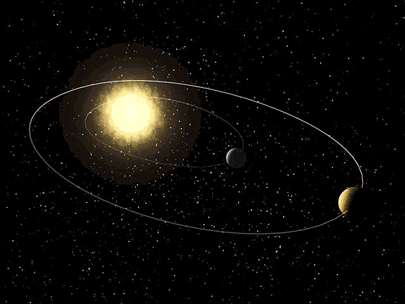
3e Wet van Kepler
De derde macht van de halve grote as van de ellipsbaan van een planeet om de zon is rechtevenredig met het kwadraat van de omlooptijd.
Notes:
Kepler’s 3rd law:
The third power of the semi-major of the ellipse a planet describes around the Sun is is proportional to the orbital period squared.

Slide 11
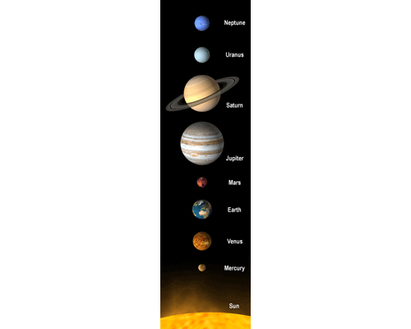
3e Wet van Kepler
 | A[AU] | P[jaar]
Mercurius | 0.39 | 0.244
Venus | 0.72 | 0.616
Aarde | 1.0 | 1.0
Mars | 1.52 | 1.88
Jupiter | 5.2 | 11.9
Saturnus | 9.6 | 29.55
Uranus | 19.18 | 84
Neptunus | 30.07 | ?
Wat is de omlooptijd van neptunus?
Notes:
ASSIGNMENT: apply Kepler’s 3rd law
Derive the constant in Kepler’s 3rd law for our solar system (1)
Calculate the orbital period of Neptune (165 yr)

Slide 12
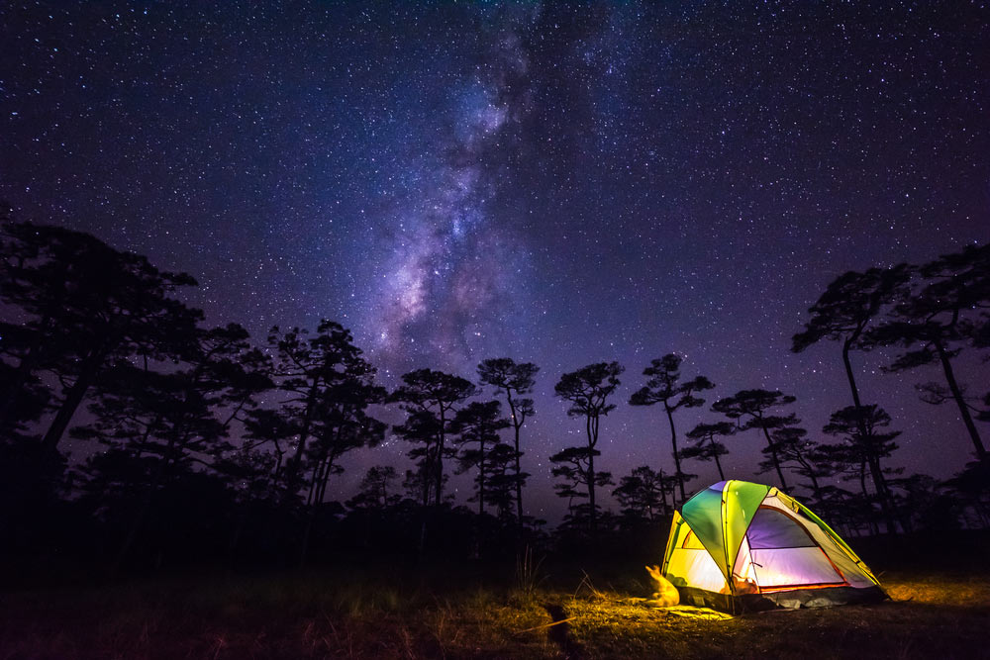
Wat bevindt er zich
in het centrum
van de Melkweg?
Notes:
Central question of the workshop:
What is the mysterious object in the centre of the Milky Way?

Slide 13
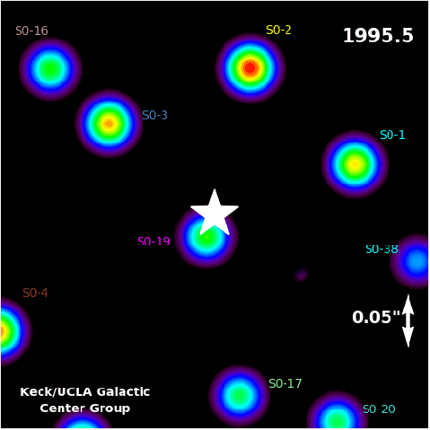
Notes:
Animation of the centre of the Milky Way

Slide 14
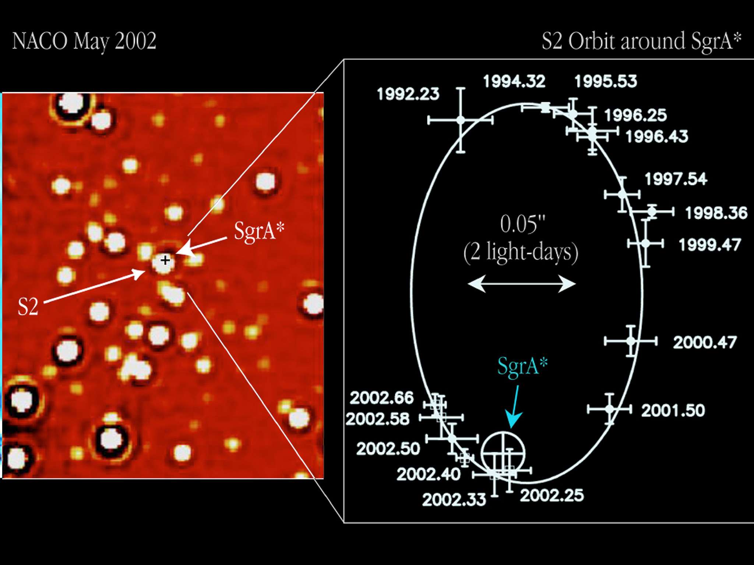
Waarrond draait S2?
Notes:
ASSIGNMENT: What ‘s the mass of the mysterious central object?
Mass[solar mass] = (semi-major axis [AU])^3 / (period [yr])^2
Solar mass = 1.9891e30kg
a = 3ld = 520AU
Period = 16 yr
=> 550 00 solar masses

Slide 15

Inclinatie van de Baan van S2
We kijken niet recht op de baan van S2 maar onder een hoek van 46°
(deze hoek wordt “inclinatie” genoemd).
a_{obs}
i
a_{echt}
Hoe kunnen we dit berekenen?
Notes:
We observe the orbit of S2 around SgrA* under an inclination of 46°.
ASSIGNMENT:
How can we calculate the true semi-major axis?
How does this influence the mass of SgrA*?

Slide 16
Inclinatie van de Baan van S2
a_{obs}
i
a_{echt}
Notes:
ASSIGNMENT: Calculate the new mass of SgrA*
1.6e6 solar masses

Slide 17
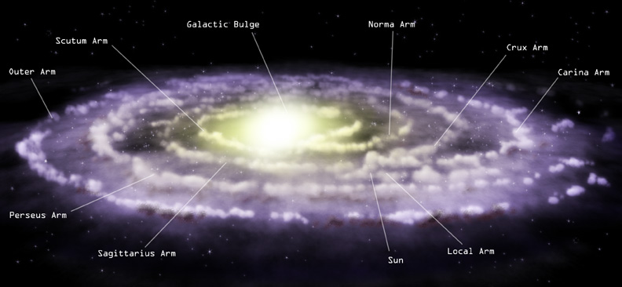
Ons Melkwegstelsel
Notes:
Main arms:
Sagittarius
Perseus
Cygnus
Centaurus
We: Orion arm

Slide 18
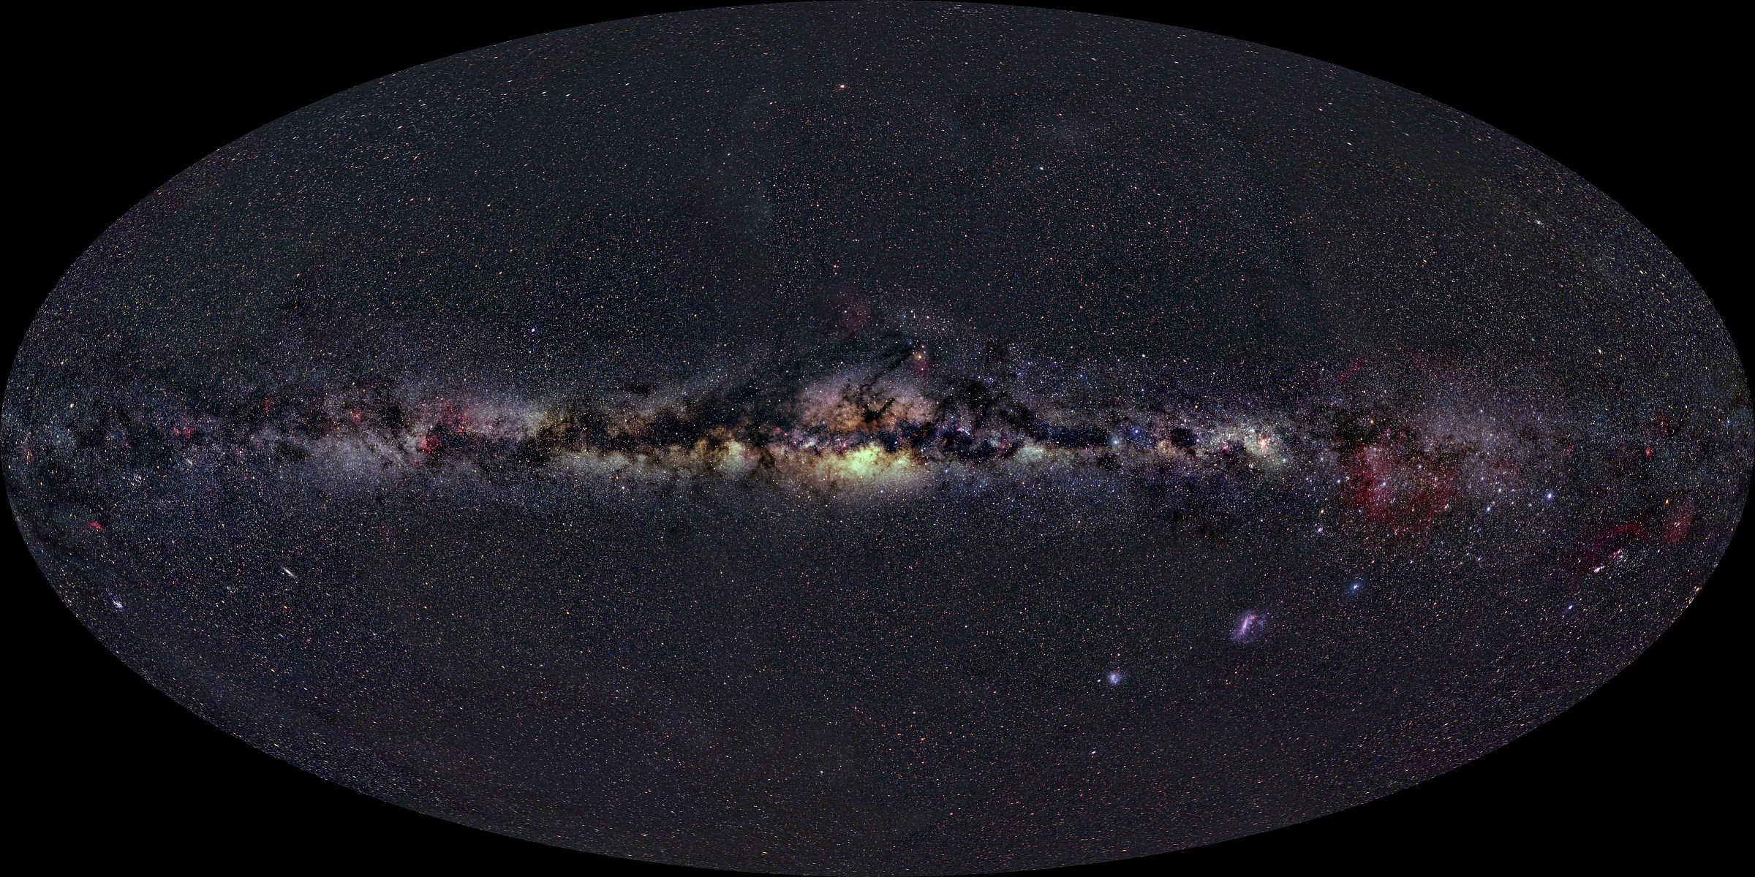
Ons Melkwegstelsel
10¹¹ sterren
In het centrum: zwart gat van 4.31 ×10⁶ zonsmassa’s (SgrA*)
Notes:
10^11 star
In the centre: black hole of e.31e6 solar masses

Slide 19
https://www.youtube.com/watch?v=KeSMC1fRGPI
Notes:
If they have been good, they can watch a short movie ☺

